Slide 1

BASIC JAVA PROGRAMMING
This Photo by Unknown author is licensed under CC BY-NC.

Slide 2

Tipe Data
Identifier, Variable, Constant
Operators
Array, List
Decision
Iteration / Loop
Method(void & non-void)
This Photo by Unknown author is licensed under CC BY-NC-ND.

Slide 3
TIPE DATA

Slide 4
Tipe Data | Deskripsi | Contoh | Default
byte | Bilangan bulat = -128 to 127 | 100 | 0
short | Bilangan bulat = -32,768 to 32,767 | -1000 | 0
int | Bilangan bulat = -2,147,483,648 to 2,147,483,647 | 2000000 | 0
long | Bilangan bulat = -9,223,372,036,854,775,808 to 9,223,372,036,854,775,807 Diakhiri L. | 9000000000L | 0L
float | Bilangan pecahan = 3.4e−038 to 3.4e+038 | 3.4e38f | 0.0f
double | Bilangan pecahan = 1.7e−308 to 1.7e+308 | 3.5e38 | 0.0d
boolean | Stores true or false values | true | false
char | Stores a single character/letter or ASCII values | 65 //ascii A | '\u0000'
String | The String class is not technically a primitive data type, but considering the special support given to it by the language | "Hello World" | null

Slide 5
IDENTIFIER, VARIABLE, CONSTANT

Slide 6
Identifier
Nama yang diberikan pada variable, constant, method, package, interface atau class.

Slide 7
Ketentuan Penamaan Identifier
Case-sensitive (nama berbeda dengan Nama)
Diawali alfabet, simbol dollar "$", atau underscore "_"
Bisa menggunakan angka namun tidak di awal
Spasi atau karakter spesial lain tidak diperbolehkan
Tidak menggunakan keyword atau reserve word, seperti int, float, for, case, dsb.
Sebaiknya menggunakan full words (Contoh: sebaiknya menggunakan variabel "nama", dibandingkan "n")

Slide 8
Naming Conventions
Tipe Identifier | Rules | Contoh
Packages | Lowercase, penamaanya berbeda tiap organisasi | com.apple.quicktime.v2
Classes, Interfaces | Capitalize each word | class ImageSprite; interface Storing;
Methods, Variables | 1 kata = lowercase letters (nama) >1 kata = capitalize each word setelah kata pertama (namaUser) | getBackground(); float myNum;
Constants | Menggunakan UPPERCASE dan underscore sebagai pemisah kata | final int MIN_WIDTH = 5;
Sumber

Slide 9
Variable dan Constant
VARIABLE
Variables are containers for storing data values.
CONSTANT
Variabel yang nilainya tidak dapat diubah selama eksekusi program.
dataType variableName = value;
final dataType variableName = value;

Slide 10
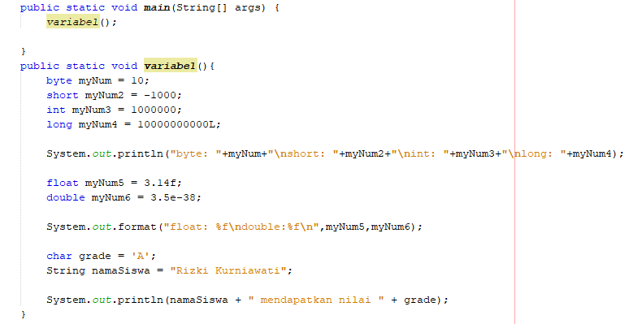
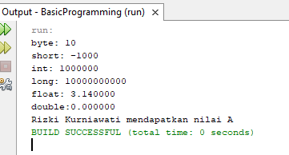
Local Variable

Slide 11
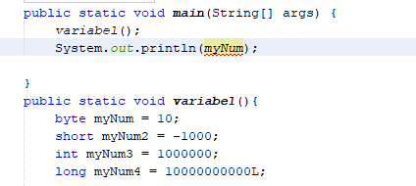
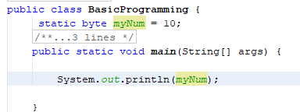
Local Variable
Global Variable

Slide 12

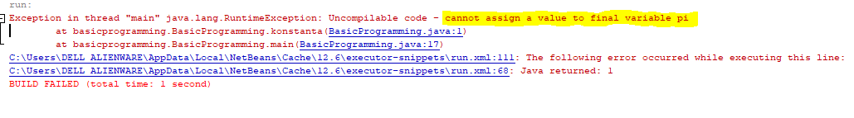
Constant

Slide 13
OPERATORS

Slide 14
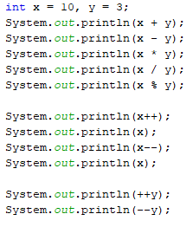
Arithmetic Operator
Operator | Contoh | Output
+ | System.out.println(x + y); | 13
- | System.out.println(x - y); | 7
* | System.out.println(x * y); | 30
/ | System.out.println(x / y); | 3
% | System.out.println(x % y); | 1
++ | System.out.println(x++); System.out.println(x); | 10 11
 | System.out.println(++y); | 4
-- | System.out.println(x--); System.out.println(x); | 10 9
 | System.out.println(--y); | 2
Postfix
Prefix

Slide 15
Comparison Operator
Operator | Contoh | Output
== | System.out.println(x==y); | false
!= | System.out.println(x!=y); | true
< | System.out.println(x<y); | false
<= | System.out.println(x<=x); | true
> | System.out.println(x>y); | true
>= | System.out.println(x>=y); | true

Slide 16
Logical Operator
Operator | Nama | Contoh | Output
&& | AND | System.out.println(x&&y); | false
|| | OR | System.out.println(x||y); | true
! | NOT | System.out.println(!x); | false
X | Y | AND | OR
TRUE | TRUE | TRUE | TRUE
TRUE | FALSE | FALSE | TRUE
FALSE | TRUE | FALSE | TRUE
FALSE | FALSE | FALSE | FALSE
X | NOT
TRUE | FALSE
FALSE | TRUE

Slide 17
Assignment Operator
Operator | Contoh | Output
= | System.out.println(x=6); | 6
+= | System.out.println(x+=2); | 7
-= | System.out.println(x-=2); | 3
*= | System.out.println(x*=2); | 10
/= | System.out.println(x/=2); | 2
%= | System.out.println(x%=2); | 1
&= | System.out.println(x&=2); | 0
|= | System.out.println(x|=2); | 7
^= | System.out.println(x^=2); | 7
>>= | System.out.println(x>>=2); | 1
<<= | System.out.println(x<<=2); | 20
Integer Bitwise
101 & 010 = 000
Bit Shift
101 << 2 = 10100

Slide 18
ARRAY, LIST

Slide 19
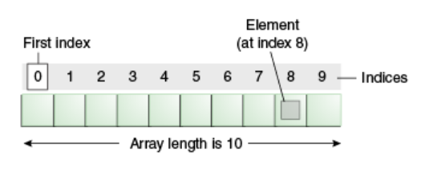
Array
An array is a container object that holds a fixed number of values of a single type.
dataType[] varName;
dataType varName[] = {val1,val2};
varName = new dataType[arrSize];

Slide 20
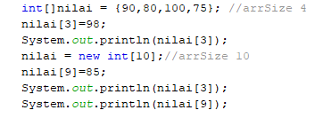

Array 1 Dimensi

Slide 21
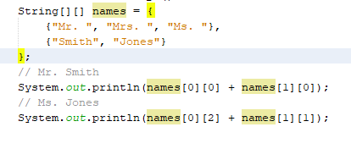

Array Multidimensi

Slide 22
ArrayList
The ArrayList class is a resizable array.
import java.util.ArrayList;
ArrayList<dataType> varName = new ArrayList<>();
Byte
Short
Integer
Long
Float
Double
Boolean
Character
String
Wrapper classes provide a way to use primitive data types as objects

Slide 23
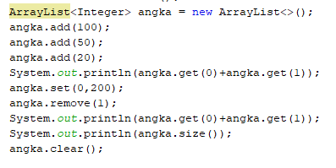


Slide 24
DECISION

Slide 25
Decision
Decision Making (Percabangan)
Berfungsi untuk menyeleksi suatu kondisi di program, apakah bernilai true atau false.
Adapun bentuk dari decision making diantaranya :
IF
IF / ELSE
Nested IF
SWITCH / CASE

Slide 26
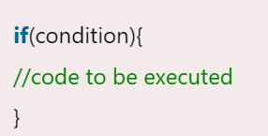
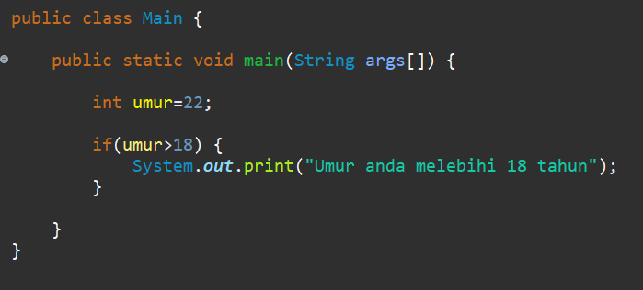

Contoh
IF

Slide 27
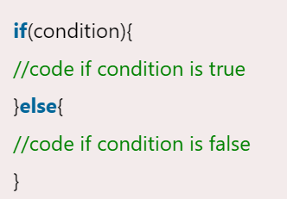
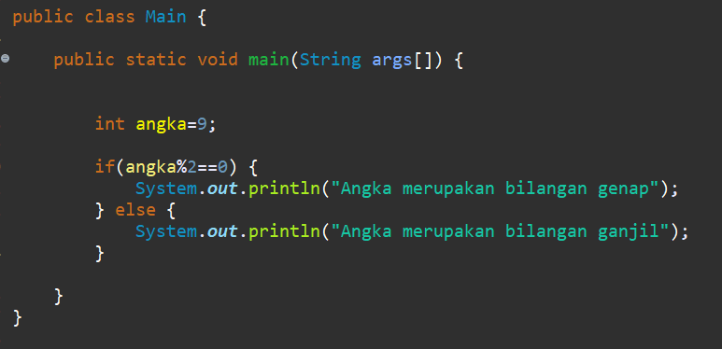

Contoh
IF / ELSE

Slide 28
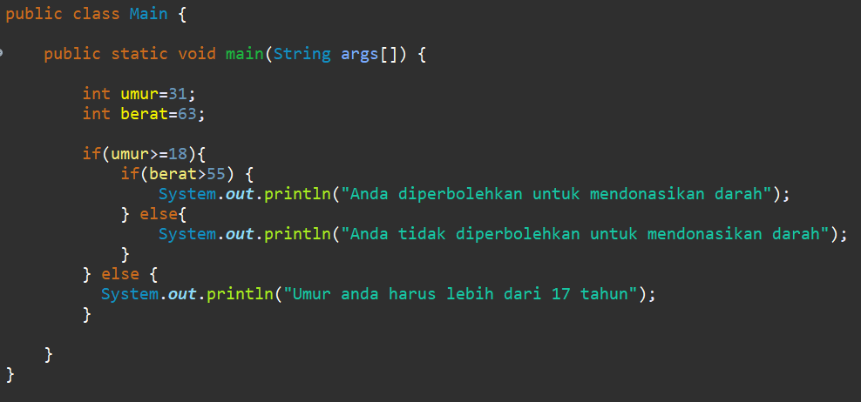
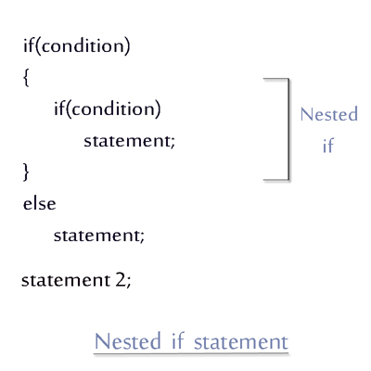

Contoh
Nested IF

Slide 29
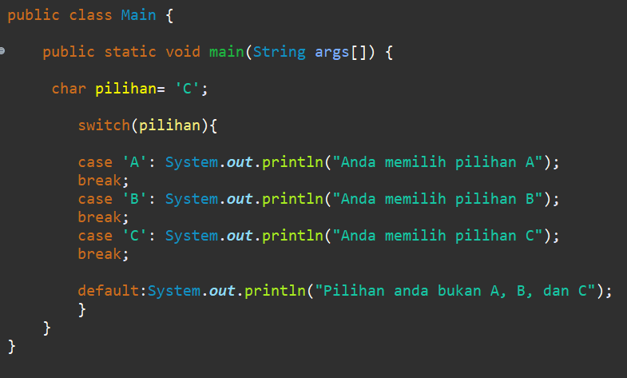
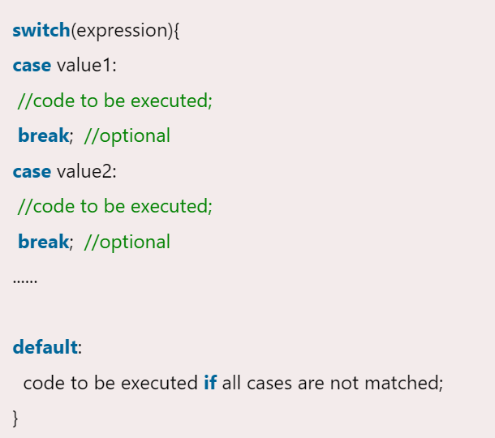

Contoh
SWITCH / CASE

Slide 30
ITERATION/LOOP

Slide 31
Iteration / Loop
Iteration / Loop (Perulangan)
adalah fitur yang digunakan untuk memfasilitasi eksekusi program dari sekelompok instruksi atau fungsi secara berulang ketika beberapa kondisi tertentu yang menjadi syarat adalah bernilai benar.
Adapun bentuk dari decision making diantaranya :
FOR
WHILE
DO WHILE

Slide 32
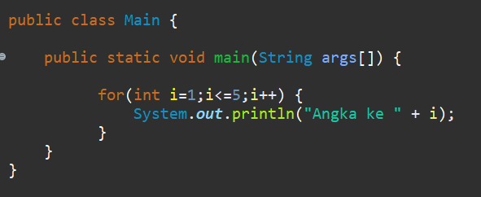
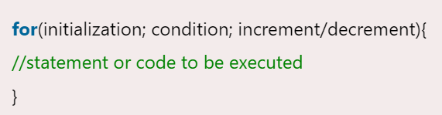
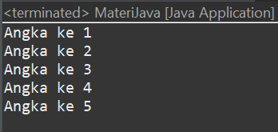
Contoh
FOR

Slide 33
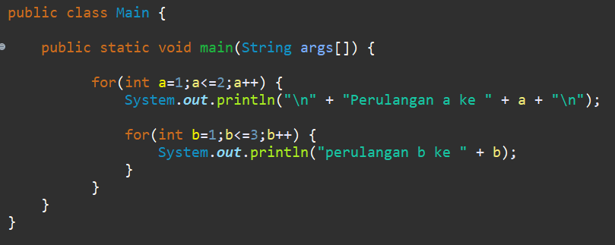
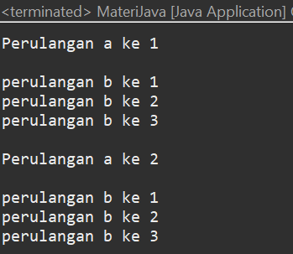
Contoh
Nested FOR

Slide 34
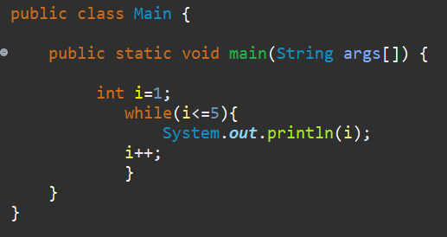
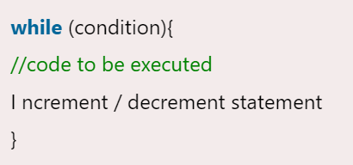
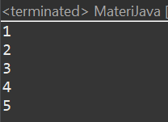
Contoh
WHILE

Slide 35
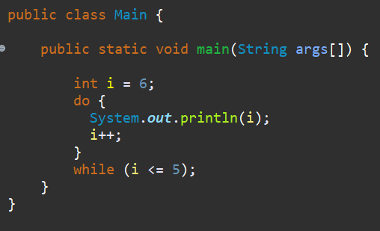
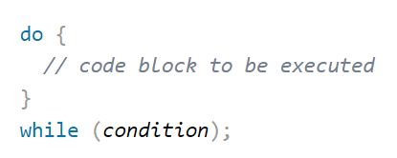
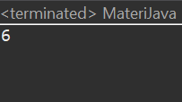
Contoh
DO WHILE

Slide 36
METHOD VOID & NON-VOID

Slide 37
Method
Method (fungsi) merupakan suatu rangkaian algoritma yang memiliki tujuan tertentu. Pada dasarnya di Java terdapat dua jenis method, yaitu method void dan non-void.
Method Void
adalah method yang tidak memiliki nilai kembali/return, bisanya digunakan tidak untuk mencari nilai dalam suatu operasi, untuk mendeklarasikannya kita harus menembahkan kata kunci void.
Method Non-void
adalah method yang mengembalikan nilai secara langsung atau sebuah nilai dari variable. Berbeda dengan method void, method non void harus memiliki “return” agar dapat berjalan.

Slide 38
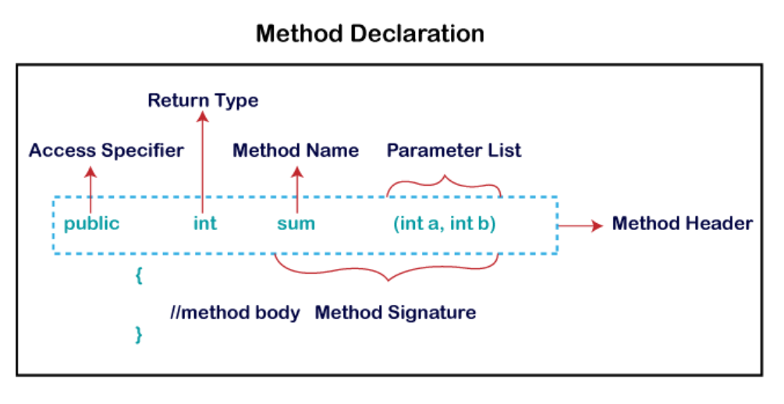
Method

Slide 39
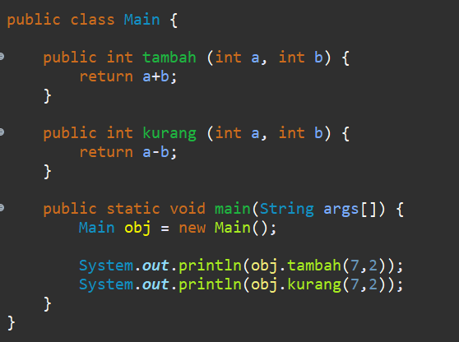
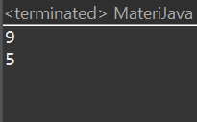
Contoh
Method NON-VOID

Slide 40
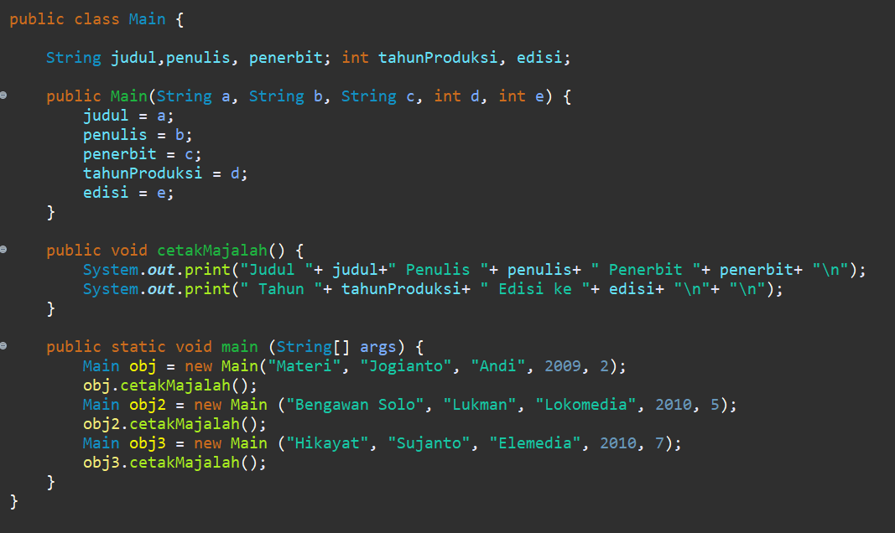
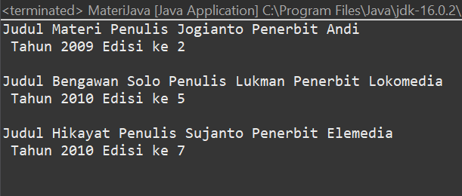
Contoh
Method VOID

